Slide 1
Международный день грамотности - 2014 (отчет)
МБОУ «СОШ №6
МО «Ахтубинский район»
г.Ахтубинск Астраханская область

Slide 2
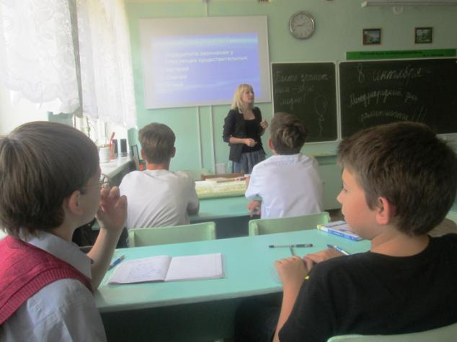
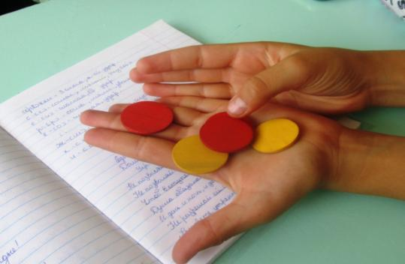
Конкурс знатоков русского языка (7 класс, учитель Нефёдова Е.В.)

Slide 3
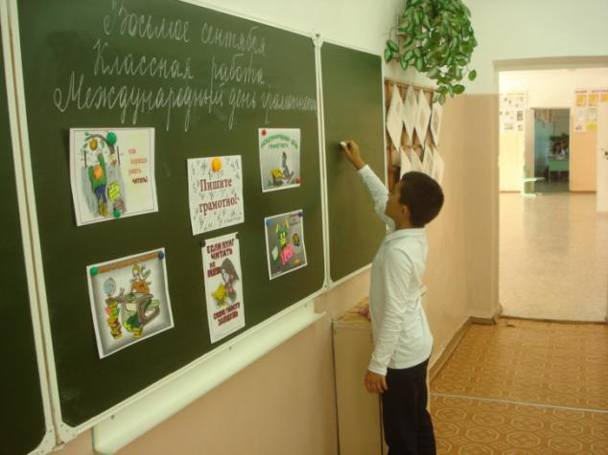
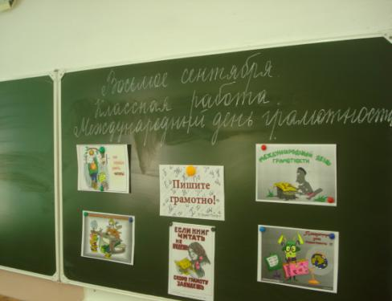
Занимательный урок «Быть грамотным – быть престижным!» (6 класс, учитель Лавренцова О.П.)

Slide 4
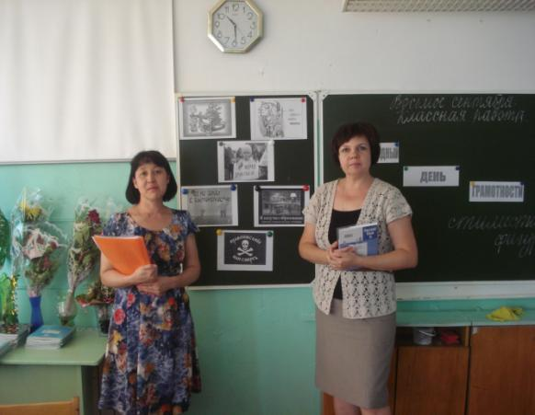
Урок грамотности (5А класс, учитель Казанцева Е.А.)

Slide 5
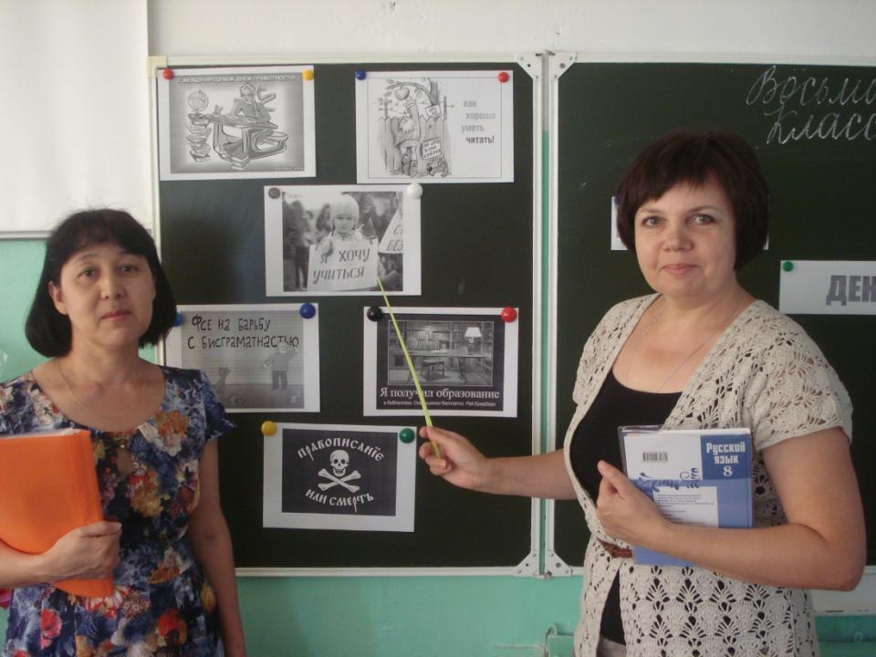

Slide 6
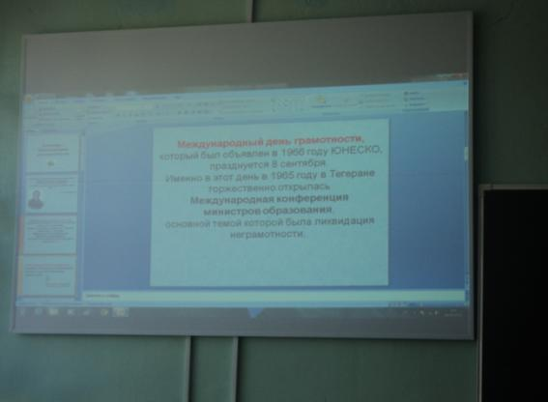
Урок русского языка, посвященный Международному дню грамотности (5Г класс, учитель Тальтекова С.М.)

Slide 7
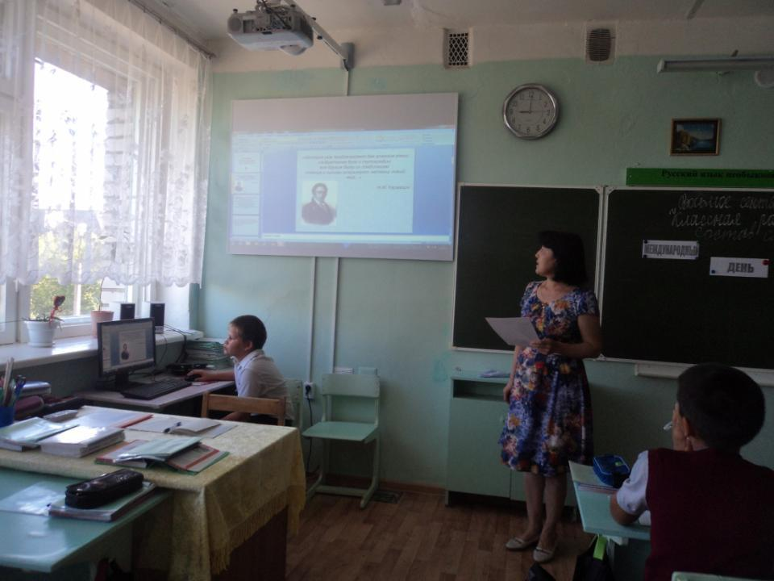

Slide 8
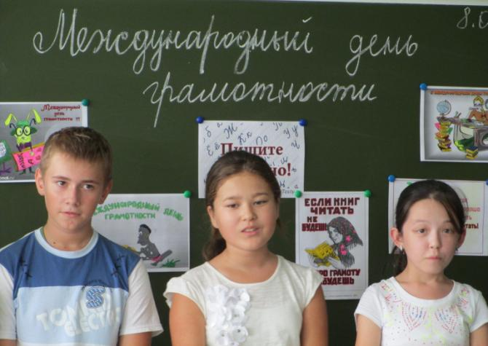
Урок литературы «Брось мышку – возьми книжку!» (6А класс, учитель Журбина В.В.)

Slide 9
Книга
Яркая, вечная
Учит, наставляет, развивает
Книга помогает человеку ответить на многие вопросы.
Друг
Реснянская К., 6А класс

Slide 10
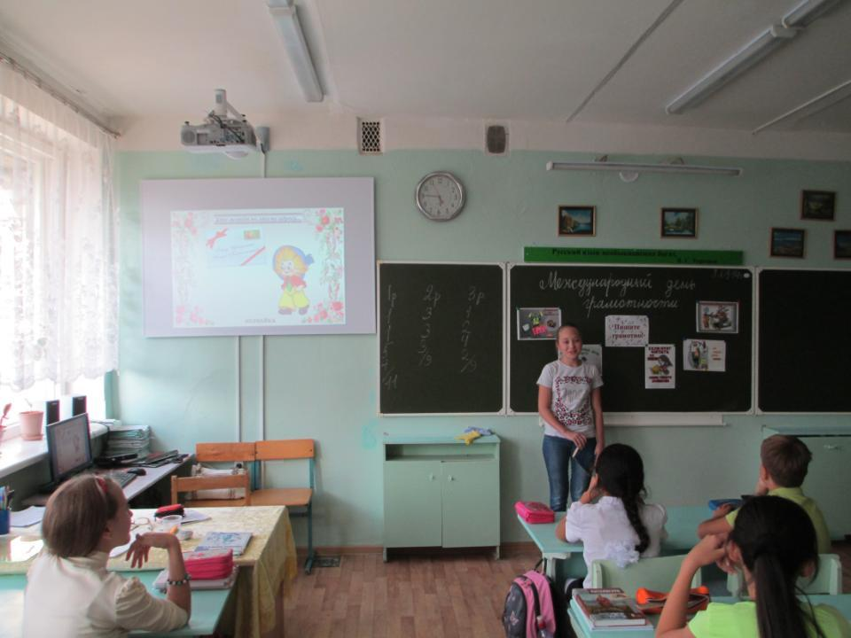

Slide 11
Книга
Интересная, поучительная
Советует, помогает, развивает
Книга учит человечество.
Учитель
Леонтьева А., 6А класс

Slide 12
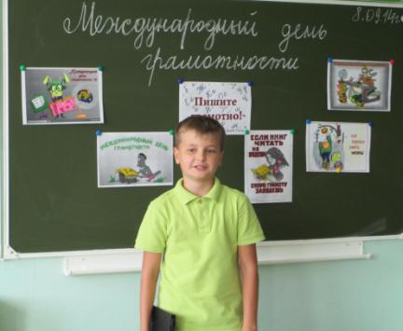
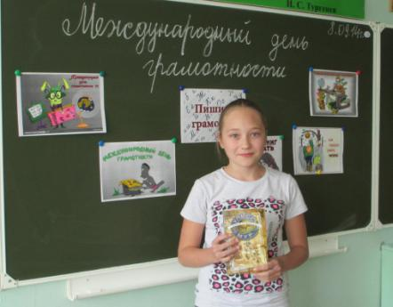
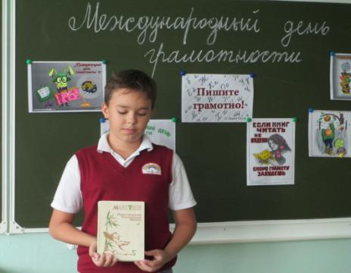

Slide 13
Книга
Интересная, полезная
Учит, развивает, помогает
Книга – духовный наставник человека.
Учитель
Нургалиева М., 6А класс

Slide 14
СПАСИБО ЗА ВНИМАНИЕ!

